Slide 1
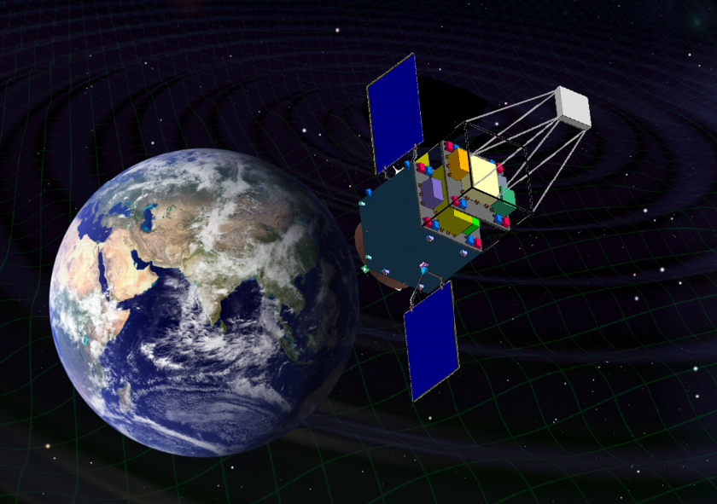
スペース重力波アンテナDECIGO計画 XV
（設計・計画・パスファインダー）
安東正樹，川村静児，高橋龍一，中村卓史，坪野公夫，
田中貴浩，瀬戸直樹，沼田健司，船木一幸，森本睦子，
佐藤修一，青柳巧介，我妻一博，阿久津智忠，阿久津朋美，
浅田秀樹，麻生洋一，新井宏二，荒瀬勇太，新谷昌人，
井岡邦仁，池上健，石川毅彦，石徹白晃治，市來淨與，
伊東宏之，伊藤洋介，井上開輝，植田憲一，榎基宏，
戎崎俊一，江里口良治，大石奈緒子，大河正志，
大橋正健，大原謙一，奥冨聡，小野里光司，鎌迫将悟，
河島信樹，川添史子，神田展行，雁津克彦，木内建太，
桐原裕之，工藤秀明，國中均，國森裕生，
クラウス・ヴェルナー，黒田和明，小泉宏之，郡和範，
苔山圭以子，古在由秀，小嶌康史，固武慶，小林史歩，
西條統之，坂井真一郎，阪上雅昭，阪田紫帆里，
佐合紀親，佐々木節，佐藤孝，柴田大，真貝寿明，杉山直，
宗宮健太郎，祖谷元，高野忠，高橋走，高橋忠幸，
高橋弘毅，高橋竜太郎，高森昭光，田越秀行，田代寛之，
谷口敬介，樽家篤史，千葉剛，辻川信二，常定芳基，
徳田充，徳成正雄，豊嶋守生，内藤勲夫，中尾憲一，
中川憲保，中須賀真一，中野寛之，長野重夫，中村康二，
中山宜典，西澤篤志，西田恵里奈，西山和孝，丹羽佳人，
橋本樹明，端山和大，原田知広，疋田渉，姫本宣朗，平林久，
平松尚志，福嶋美津広，藤本眞克，二間瀬敏史，細川端彦，
堀澤秀之，前田恵一，松原英雄，三浦純一，蓑泰志，
宮川治，三代木伸二，向山信治，武者満，森岡友子，森澤理之，
森脇成典，柳哲文，山崎利孝，山元一広，横山順一，
吉田至順，吉野泰造

Slide 2
DECIGO
DECIGO
(DECI-hertz interferometer Gravitational wave Observatory)
地上干渉計・LISAの中間の周波数帯で観測 (0.1-1Hz)
相補的な観測 ← 連星合体の観測など
他では得られない情報 ← バックグラウンド重力波観測など
大質量
ブラックホール
連星合体
中間質量
ブラックホール
連星合体
LISA
銀河系内連星
中性子星
連星合体
重力崩壊型
超新星爆発
銀河系内連星
バックグラウンド雑音
パルサー
(1yr)
ScoX-1
(1yr)
初期宇宙
からの重力波
(Ω_{gw}=10⁻¹⁴)
DECIGO
LCGT
重力場変動雑音
(地上検出器)

Slide 3
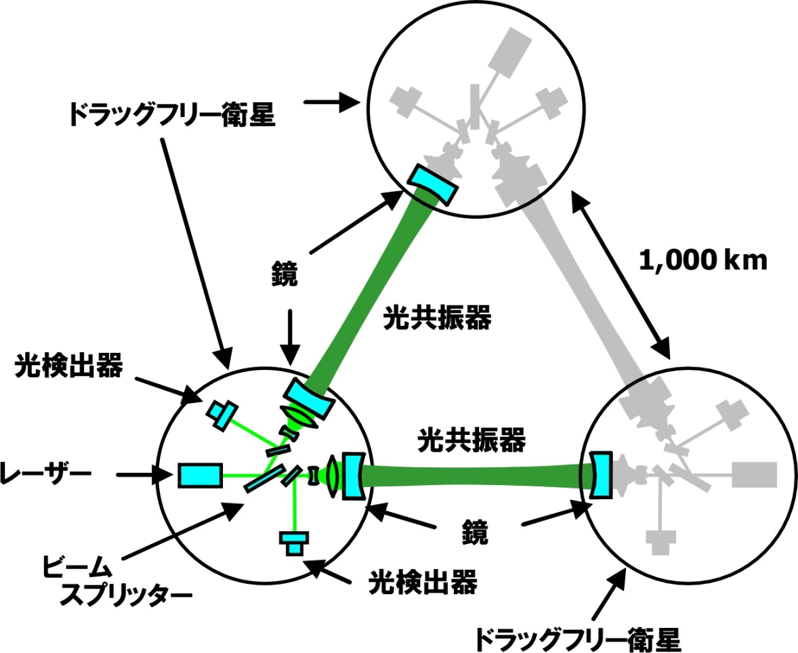
DECIGOの概要
スペース重力波アンテナ
0.1Hz付近の重力波の観測を行う
(LISAと地上検出器の狭間の周波数帯)
光共振型マイケルソン干渉計
アーム長： 1000 km
レーザーパワー： 10 W,
レーザー波長： 532 nm
ミラー直径： 1 m
互いに1000km離れた
試験質量 (鏡) の間の距離を
レーザー干渉計によって精密測距
試験質量は、
S/C内に非接触保持
→ 太陽輻射圧変動などの
外乱を避ける
試験質量の位置を基準に
S/C位置を制御する:
ドラッグフリー制御
重力波検出器の原理
(自由質点間の距離変動を観測)
を、よりシンプルに実現

Slide 4
DECIGOとLCGT
Figure: S.Kawamura
Modification: M. Ando
地上検出器と宇宙検出器の対比
10⁻¹⁹
10⁻²⁰
10⁻²¹
10⁻²²
10⁻²³
10⁻²⁴
10⁻²⁵
10⁻²⁶
DECIGO LCGT
1000 M◎ z=1
2024年目標
重力波源：
宇宙論的現象
サイエンス：
巨大BHの形成
ダークエネルギー
インフレーション
検出頻度：
常時～10⁵個
ブラックホール連星
2014年目標
重力波源：
天体現象
サイエンス：
一般相対論の検証
爆発のメカニズム
ガンマ線バースト
検出頻度：
年間～10個
合体
５年前
超新星爆発
20Mpc
合体
10 M◎
400Mpc
ストレイン [Hz^{-1/2}]
中性子星連星
z=1
100Mpc
合体
銀河内
パルサー
２台の相関
３年間
インフレーション背景重力波
10⁻³ 10⁻² 10⁻¹ 1 10 10² 10³ 10⁴
周波数 [Hz]
瀬戸さんの発表

Slide 5

DECIGOのロードマップ
Figure: S.Kawamura
 | 2007 | 08 | 09 | 10 | 11 | 12 | 13 | 14 |  | 15 | 16 | 17 | 18 | 19 | 20 | 21 | 22 | 23 | 24 | 25 | 26
ミッション
目的 | 根幹技術の宇宙実証 銀河系内観測 |  |  |  |  |  |  |  | 重力波の検出 (最小限のスペック) S/C間でのFP干渉計実証 |  |  |  |  |  |  | 重力波天文学
構成 | 小型衛星1機 短基線長FP共振器 1台 |  |  |  |  |  |  |  | S/C 3台 干渉計 1台 |  |  |  |  |  |  | S/C 3機 干渉計 3台 (3-4 ユニット)
R&D
Fabrication
R&D
Fabrication
R&D
Fabrication
DECIGO Pathfinder
(DPF)
Pre-DECIGO
DECIGO

Slide 6
DECIGO-PF
DECIGOパスファインダー(DPF)
DECIGOのための前哨衛星
最短2012年度 打ち上げを目指す
小型衛星 1 機 (90cm立方x2, 350kg)
地球周回軌道 (高度 500km, 太陽同期軌道)
フリーマスで構成された基線長30cmのFP共振器
レーザー光源とその安定化システム
ドラッグ・フリーの組み込み
Local Sensor
Laser
DECIGOのための宇宙実証試験
レーザー安定化システム,干渉計・試験マス制御
衛星のドラッグフリー制御
Actuator
重力波の観測
地上での観測が困難な 0.1-1Hzの重力波を観測
ターゲット : 銀河中心付近の巨大・中間質量ブラックホール
地球重力場の観測
Thruster

Slide 7

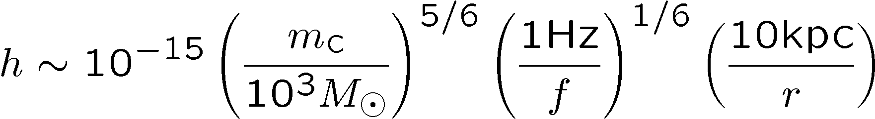
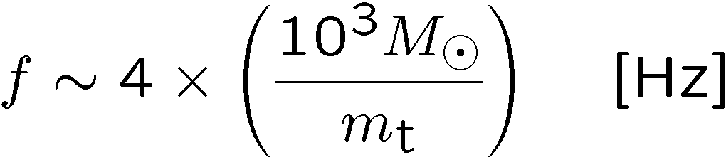
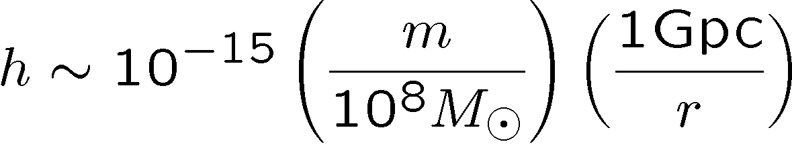
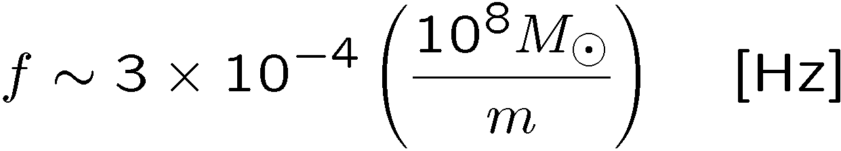
DPFの観測対象
DPFで期待できる重力波源
中間質量ブラックホール合体
h ~ 10⁻¹⁵ , f ~ 4 Hz
Distance 10kpc, m = 10³ M_{sun}
KAGAYA
観測時間(~数千秒)
BH準固有振動からの重力波
h ~ 10⁻¹⁵ , f ~ 0.3 Hz
Distance 1Mpc, m = 10⁵ M_{sun}
ＤＰFでは、我々の銀河中心での
イベントを SNR~5 で検出できる

Slide 8
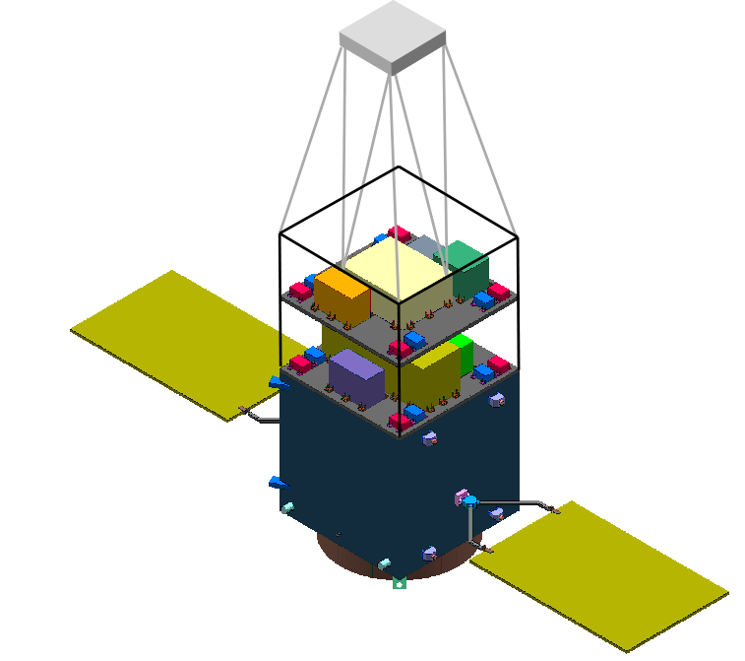
DPFシステム概要
DPFシステム
マスト構造
DPF Payload
Size : 900mm cube
Weight : 150kg
Power : 130W
Data Rate: 800kbps
Mission thruster x16
ミッション
スラスタヘッド
安定化レーザー光源
中央処理演算器
Power Supply
SpW Comm.
Satellite Bus
(‘Standard bus’ system)
Size :
950x950x1100mm
Weight : 200kg
SAP : 960W
Battery: 50AH
Downlink : 2Mpbs
DR: 1GByte
3N Thrusters x 4
干渉計モジュール
衛星バス
衛星バス
3Nスラスタ
太陽電池パドル

Slide 9
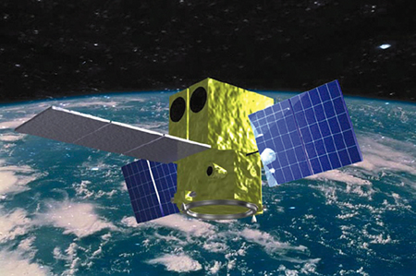
DPFミッションの現状
JAXAの小型科学衛星シリーズの候補の1つ
標準衛星バス + 次期固体ロケットを利用して、
最低 3機の小型科学衛星 を打ち上げる計画
最初のミッション(2011年): TOPS
2番目のミッションは2008年度中に決定
候補: DIOS, ERG, DPF など 15ミッション
重点ミッションには、戦略的開発経費の予算措置
TOPSイメージ図 (JAXA Webページより)
現在 、ミッション提案書を準備中 → Phase-A移行へ
重点開発要素のR&Dを行う
レーザー光源の安定化, 小型低雑音スラスタ,
ハウジング・干渉計 (鏡、センサー、アクチュエータ、打ち上げロック機構),
ドラッグフリーと衛星制御, ミッション部熱構造設計

Slide 10
小型以上の科学衛星計画の流れ
研究者グループ
ワーキンググループ
プロジェクト
基礎開発
ミッション検討
鍵となる技術の開発
システム検討
計画確立
基本設計・試作
詳細設計・実機製作
組立て・試験
打上げ
観測運用
プリフェーズＡ
（基礎研究）
フェーズＡ
（研究）
フェーズＢ
（予備設計）
フェーズＣ
（設計・製作）
フェーズＤ
（試験）
フェーズＥ
（運用）
ワーキング
グループ
設置審査
計画成立性確認審査
プロジェクト
移行審査
ロケット製作費
戦略的
開発費
調査費
衛星試作
製作費
総合
試験費
打上げ
経費
運用
経費
基礎開発費

Slide 11
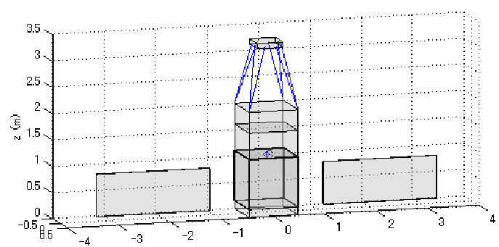
DPFシステム検討
検討・開発の現状
森脇氏の設計・検討
姿勢制御・ドラッグフリー
姿勢制御のためのホイールを搭載しない
→ 重力傾度安定による受動安定化
衛星にマスト構造を取り付ける
ミッション部スラスタによるドラッグフリー制御
安定化レーザー光源
Yb:YAG (NPRO) 光源
ヨウ素飽和吸収による安定化制御
→ 安定度向上, パッケージ化
ハウジング
プロトタイプの設計・製作
→ 基本性能の試験
中村さんの発表
佐藤さんの発表
信号処理・制御
SWIMの製作、衛星総合試験
→ 宇宙実証試験
スラスタ
推力雑音評価装置
(スラスタスタンド) 製作
穀山さんの発表

Slide 12
まとめ
重力波天文学にむけて
DECIGOでは、
電磁波観測・他の重力波観測器では得られない知見が期待できる
宇宙の起源とその進化, ブラックホールの起源 など
DECIGOの最初の前哨ミッション : DECIGOパスファインダー(DPF)
宇宙での技術実証
0.1-1 Hz周波数帯での重力波観測が期待できる
小型科学衛星シリーズの候補の1つに挙げられている
超小型重力波検出器 SWIMμν
超小型試験マスモジュール ← DPFのハウジング
SpaceWire通信 ← 小型科学衛星, 他の衛星への貢献
将来へ向けての経験と実績の蓄積

Slide 13
第1回 LISA-DECIGO 国際ワークショップ
将来の天文学発展の鍵を握る
『スペース重力波アンテナ』に関する、
欧米のLISA計画と日本のDECIGO計画が、
初のジョイント・ワークショップを開催します。
日時：11月12日(水)，13日(木）
場所：JAXA/ISAS，相模原
http://tamago.mtk.nao.ac.jp/decigo/LISA-DECIGO.html

Slide 14
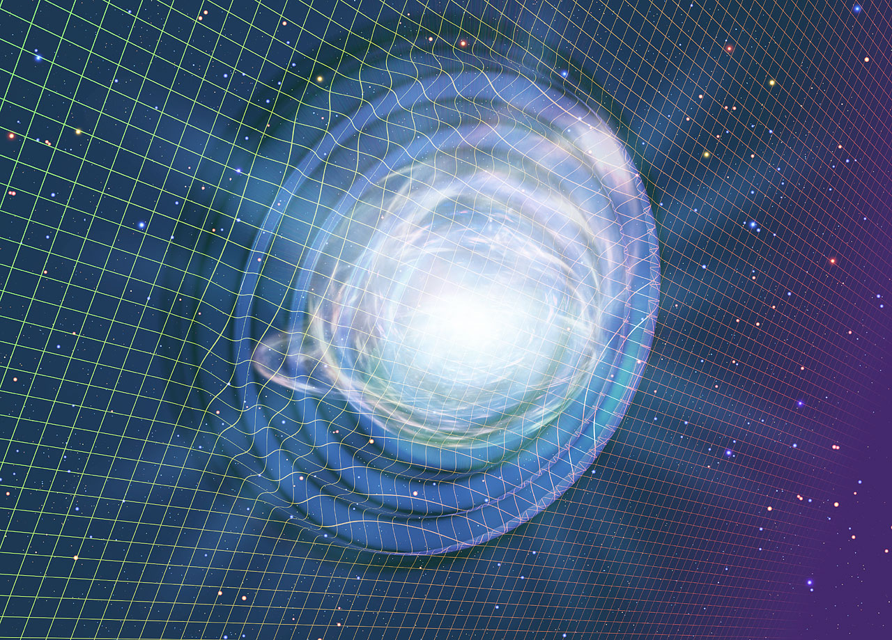
        終

